Slide 1
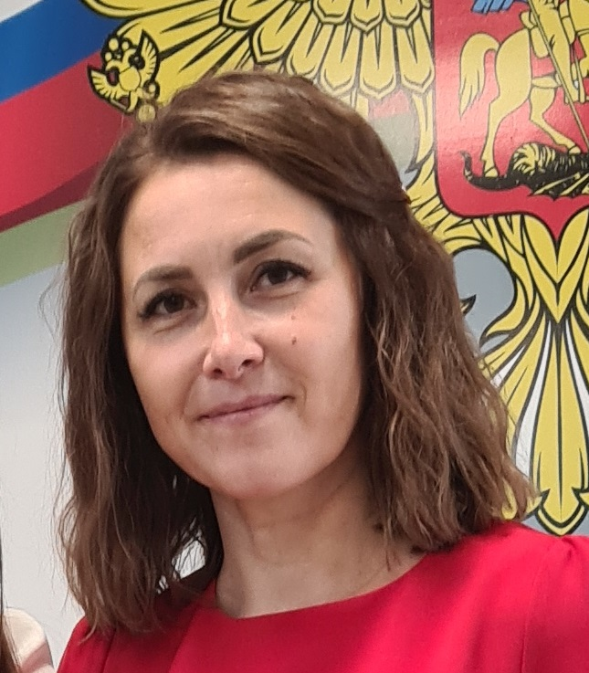
ПИЛИПЕНКО
Юлия Леонидовна
учитель начальных классов
МБОУ Излучинская ОСШУИОП №2
Урок русского языка
3 класс

Slide 2
Организационный момент
Добрый день и добрый час,
Я приветствую всех вас.
На уроке увлекательном,
Надеюсь, будет он познавательным.

Slide 3
Актуализация знаний
мамочка
прабабушка

Slide 4
Определение темы урока. Постановка цели
Состав слова
Знаем: Умеем:
части слова,
алгоритм разбора слова по составу
находить части слова,
применять алгоритм на практике
Цель: закрепить знания по данной теме и применить их на практике

Slide 5
Определение темы урока. Постановка цели
Состав слова
Знаем: Умеем:
части слова,
алгоритм разбора слова по составу
находить части слова,
применять алгоритм на практике

Slide 6
Работа по теме урока
«Продолжи фразу…»
Окончание – это…
Основа – это…
Корень – это…
Приставка – это…
Суффикс – это…

Slide 7
Работа по теме урока
Игра «Собери подарок»

Slide 8
Работа по теме урока
Разгорелся спор между дедушкой и внучкой. Какой подарок лучше? Сделанный своими руками или купленный?

Slide 9
Физкультминутка

Slide 10
Работа по теме урока
Работа с текстом.
Скоро все мамы будут отмечать праздник. Каждый ребёнок подарит своей мамочке подарок . Мамуля – это самый близкий и отзывчивый человек на Земле.

Slide 11
Работа по теме урока
Работа с текстом.
Скоро все мамы будут отмечать праздник. Каждый ребёнок подарит своей мамочке подарок . Мамуля – это самый близкий и отзывчивый человек на Земле.
Скоро все мамы будут отмечать праздник. Каждый ребёнок подарит своей мамочке подарок . Мамуля – это самый близкий и отзывчивый человек на Земле.

Slide 12
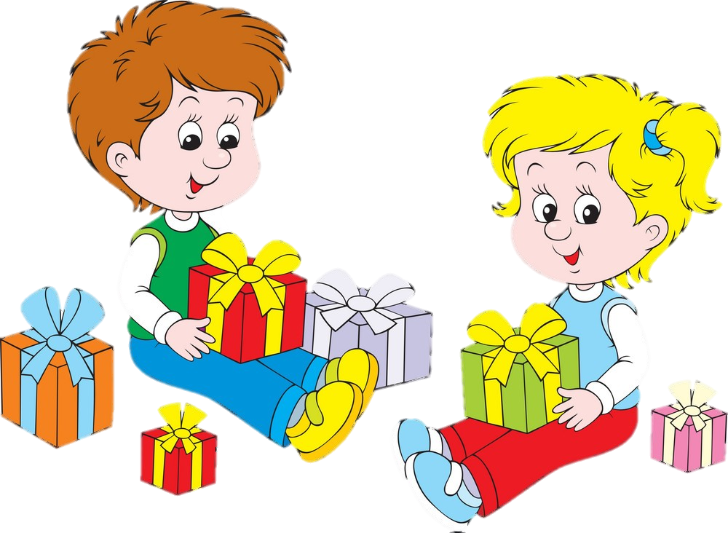
Работа по теме урока

Slide 13
Домашнее задание

Slide 14
Подведение итогов
- Какой теме был посвящен урок?
- Какие умения отрабатывали на уроке?
- А как вы думаете, где вам они могут пригодиться?

Slide 15
Приятного путешествия по стране Знаний

